Slide 1
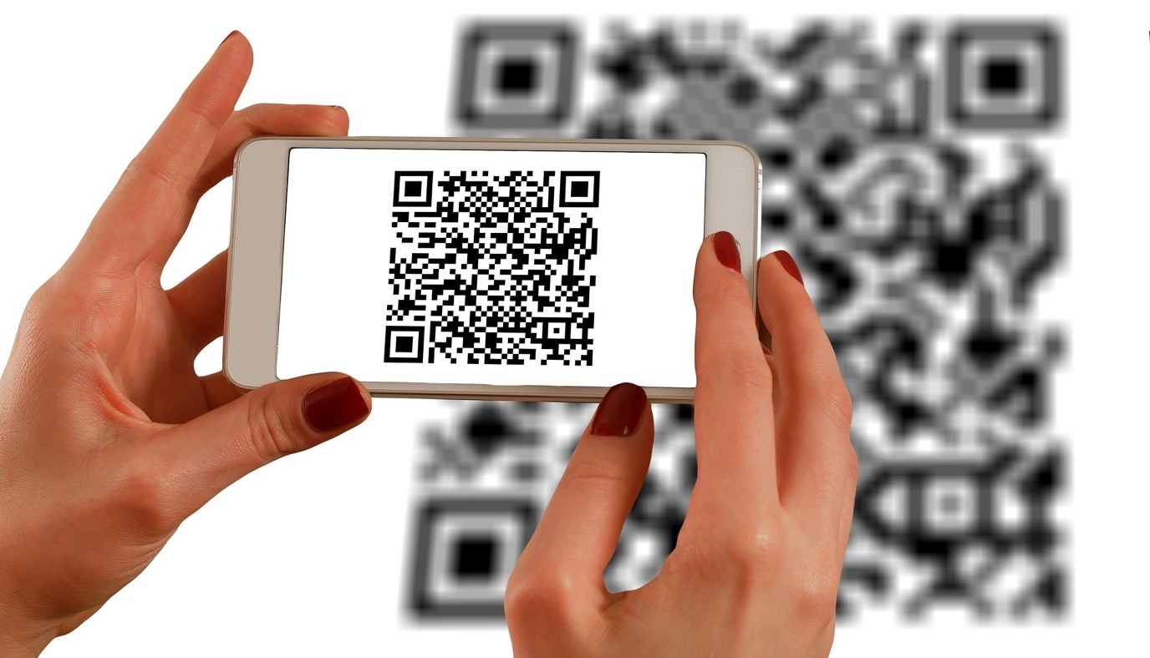
KODY QR

Slide 2
Podstawowe kierunki realizacji polityki oświatowej państwa w roku szkolnym 2020/2021:
[…]
4. Wykorzystanie w procesach edukacyjnych narzędzi i zasobów cyfrowych oraz metod kształcenia na odległość. Bezpieczne i efektywne korzystanie z technologii cyfrowych.

Slide 3
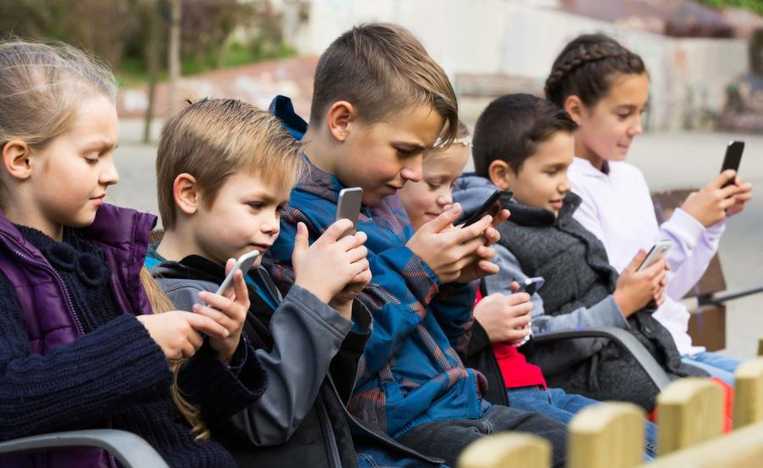

Slide 4
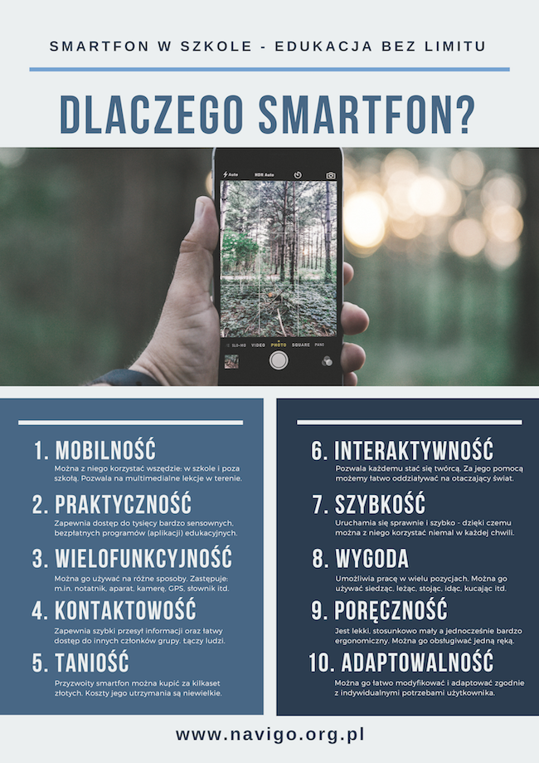

Slide 5
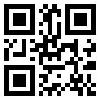
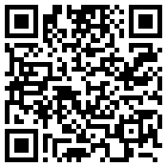
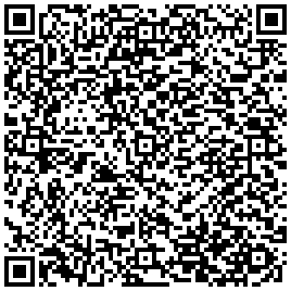
Kod QR Kody QR (z ang. Quick Response Code) to kody kreskowe pozwalające na zapisanie dużej ilości danych. Ilość danych możliwa do zapisania w jednym kodzie jest zmienna. W przypadku znaków alfanumerycznych wynosi ona 4296 znaków

Slide 6
Kody QR - dlaczego warto?
Burzą lekcyjną rutynę i ożywiają atmosferę
Usprawniają prowadzenie lekcji
Wyciągają uczniów z ławek
Ćwiczą umiejętność pracy w grupie

Slide 7
Czego potrzebujemy?
Telefonu i/lub laptopa
Strony www na której wygenerujemy kody
Aplikacji na telefonie do odczytywania kodów

Slide 8
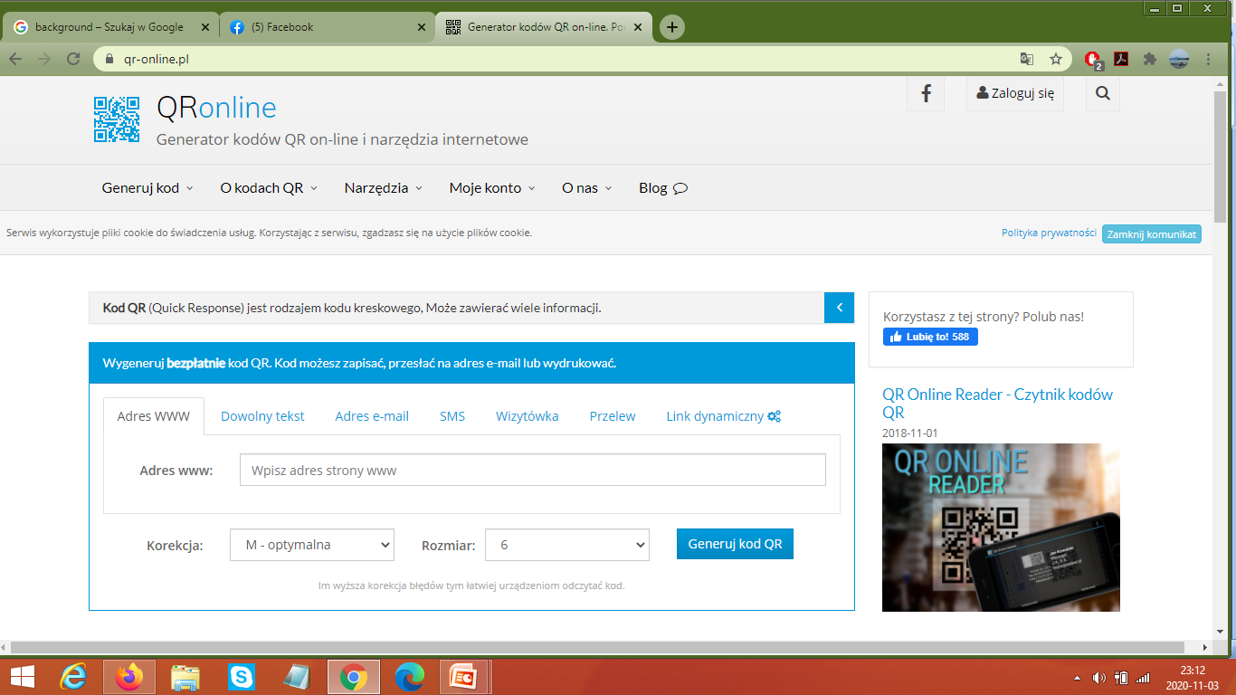
 Tworzenie własnych kodów QR: https://www.qr-online.pl/

Slide 9
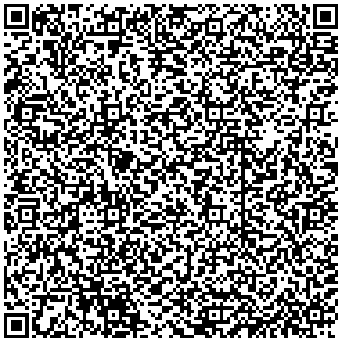
Galileusz (1564–1642), opierając się na empirycznych i matematycznych metodach badań przyrodniczych, stworzył materialistyczny i mechanistyczny obraz świata. Zasłynął jako konstruktor teleskopu, dzięki któremu odkrył plamy na Słońcu, cztery główne satelity Jowisza, góry i kratery na Księżycu oraz zaobserwował okresy pojawiania się planety Wenus. Jest również odkrywcą prawa bezwładności oraz prawa swobodnego spadania ciał. Swoimi badaniami potwierdził poglądy Kopernika na temat miejsca Ziemi w Układzie Słonecznym, ale pod wpływem perswazji inkwizycji musiał się ich wyrzec.

Slide 10
 Aplikacje do odczytywania kodów QR:
Skaner Kodów QR i Kreskowych Gamma Play (Android/GooglePlay)
QR Skaner Interclick Media (IOS/AppStore)

Slide 11
Co możemy zakodować?
Notatkę z lekcji
Zadanie domowe
Link do filmu, nagrania, podcastu
Klucz odpowiedzi do zadań, który uczniowie sami sprawdzą pod koniec lekcji
Zadania na sprawdzianie dla kilku osobnych grup
Zadania powtórzeniowe
Informacje „dla chętnych”

Slide 12
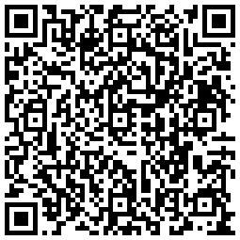
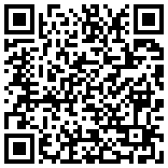
Notatka z lekcji

Slide 13
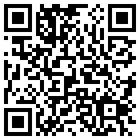
Zadanie domowe

Slide 14
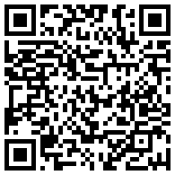
Budowa komórki

Slide 15
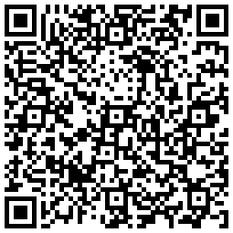
Wirtualny spacer – zwiedzamy Muzeum Powstania Warszawskiego

Slide 16
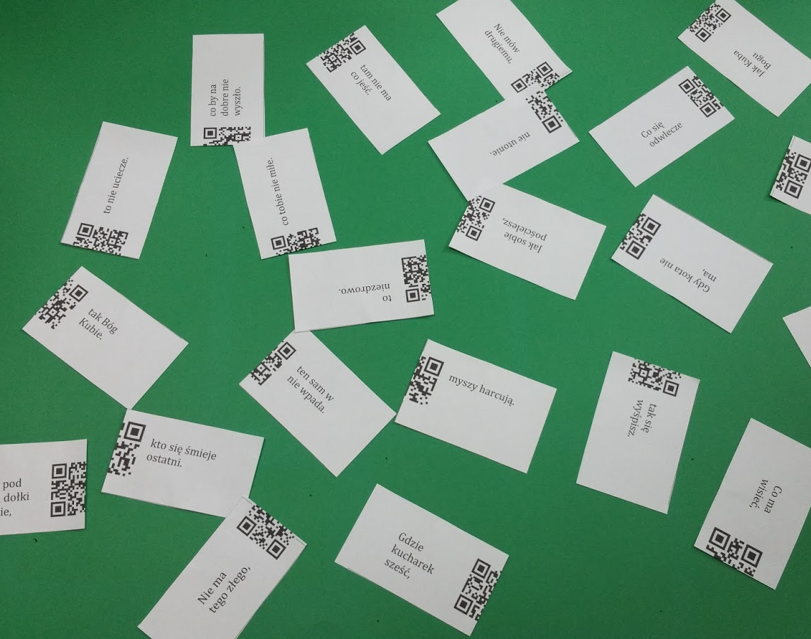
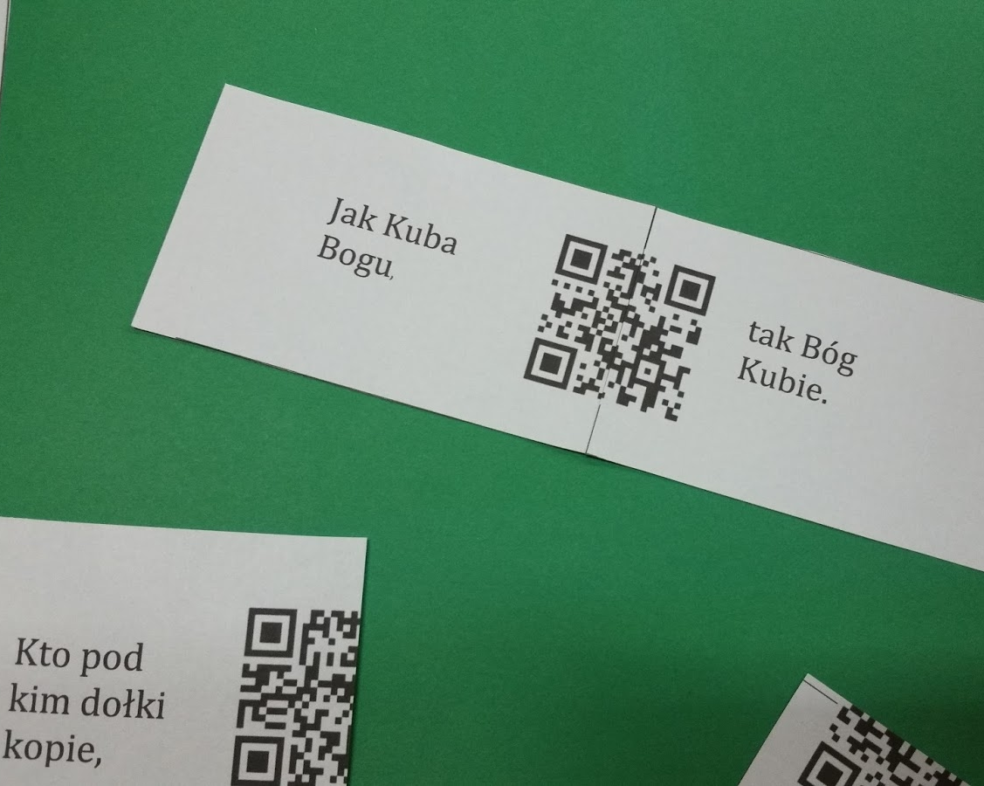
QR Puzzle

